Slide 1
基本出发点：
牛顿第二定律不具有洛沦兹变换下的不变性；又 F=ma，牛顿定律与光速极限的矛盾(当时间足够长)，速度为无限大。所以要建立相对论力学
基本规律在洛伦兹变换下形式不变；
低速时回到牛顿力学。

Slide 2
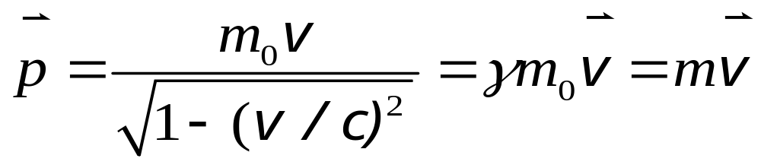

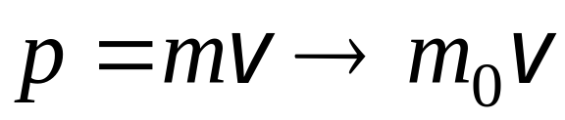
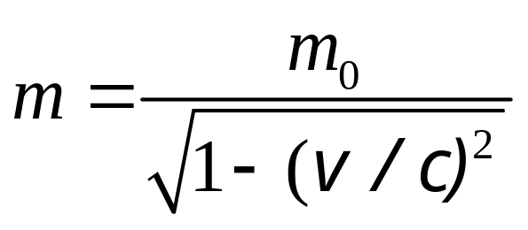
一 动量与速度的关系
(1)相对论动量遵循洛伦兹变换
当 时
(2)相对论质量
静止质量：m₀

Slide 3
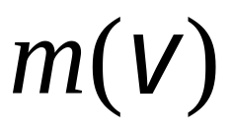
相对论质量
m
m
0
4
3
2
说明质量与速度有关 .
1
v
c
0
0.2
0.4
0.6
0.8
1.0

Slide 4
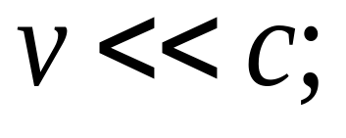
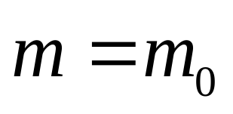
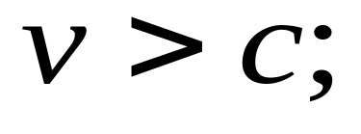
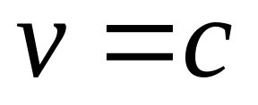
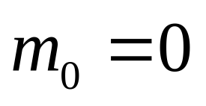
讨论
③
④ 不可能！
⑤ 只有在 时才可能！光子，引力子，胶子，

Slide 5
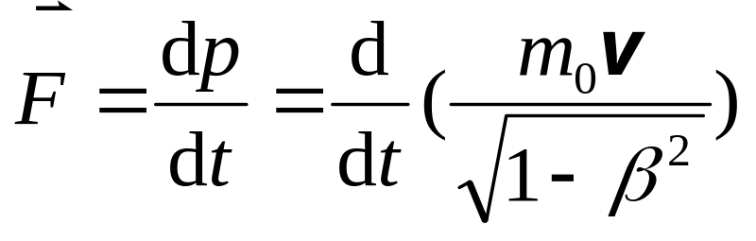
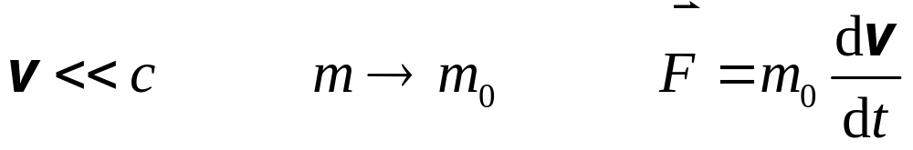
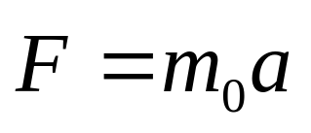
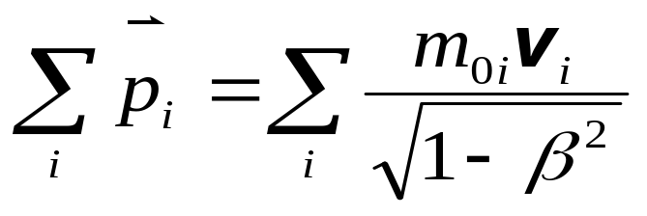
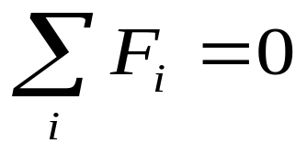
二 狭义相对论力学的基本方程
当 时
即
变为牛顿第二定律.
当
时,
不变
即为经典力学的动量守恒定律.

Slide 6
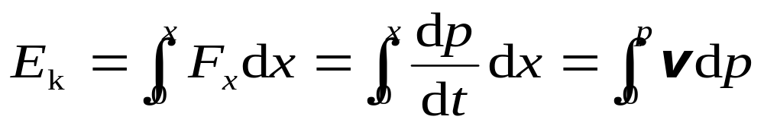
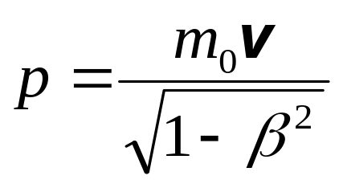
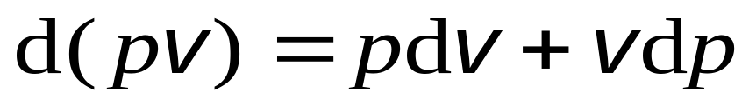
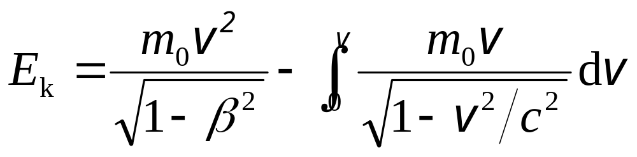
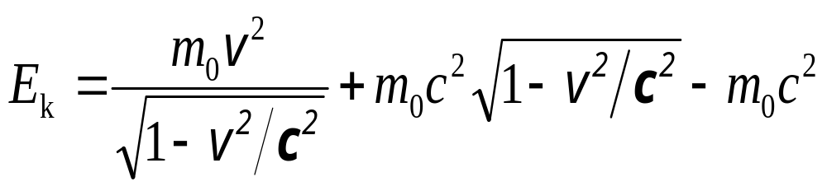
三 质量与能量的关系
设质点从静止开始（动能为零），通过外力作功，
使动能增加
设
积分

Slide 7
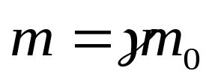
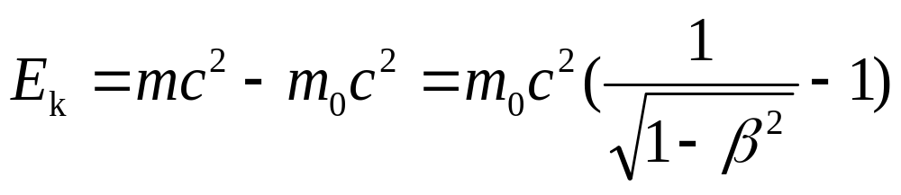
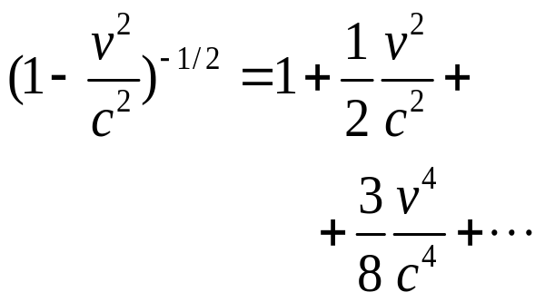
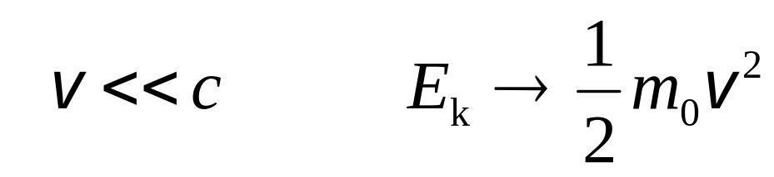
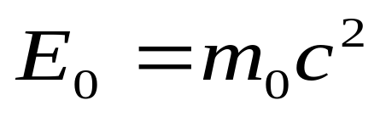
相对论动能
当 时，
静能量
物体静止时所具有的能量.

Slide 8
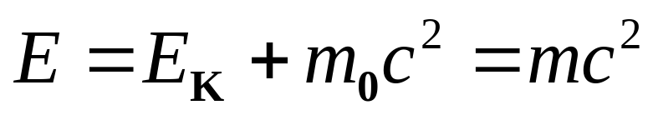
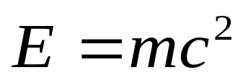
总能量
相对论质能关系
质能关系指出：
物质的质量和能量之间有密切的联系 .
相对论能量和质量守恒是一个统一的物理规律.

Slide 9
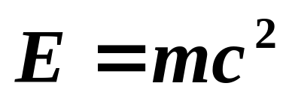
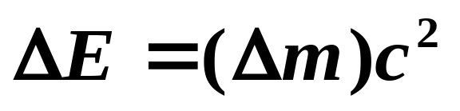
物理意义
惯性质量的增加和能量的增加相联系，能量的改变必然导致质量的相应变化，这是相对论的又一极其重要的推论.

Slide 10
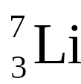
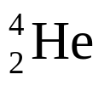

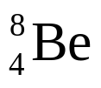
质能关系的第一个实验验证
人工锂原子核蜕变为氦原子
17.3Mev

Slide 11
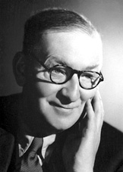
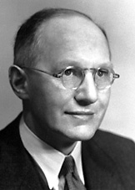
1951年 诺贝尔物理学奖
约翰·考克饶夫
John Douglas Cockcroft
欧内斯特·沃顿
Ernest Thomas Sinton Walton
该实验的重大意义在于首次用人工控制改变了原子体系中的粒子，用诱导核反应的方法释放出了威力巨大的原子能，为质能关系理论提供了第一个最重要的证据。

Slide 12

相对论的质能关系为开创原子能时代提供了理论基础 , 这是一个具有划时代意义的理论公式 .

Slide 13
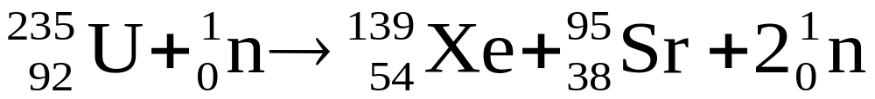

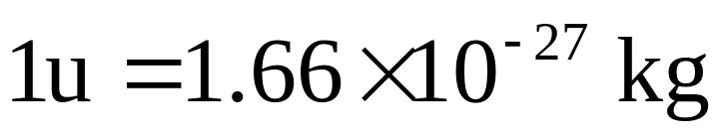
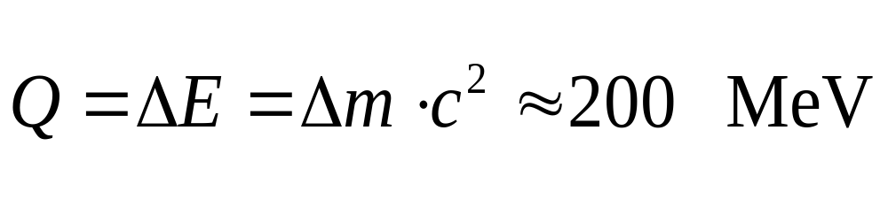
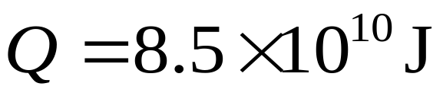
四 质能公式在原子核裂变和聚变中的应用
1 核裂变
质量亏损
原子质量单位
放出的能量
1g 铀— 235 的原子裂变释放的能量

Slide 14
铀— 235核裂变中的链式反应
外来中子
铀235
极不稳定
辐射
裂变
中子
链式裂变反应

Slide 15
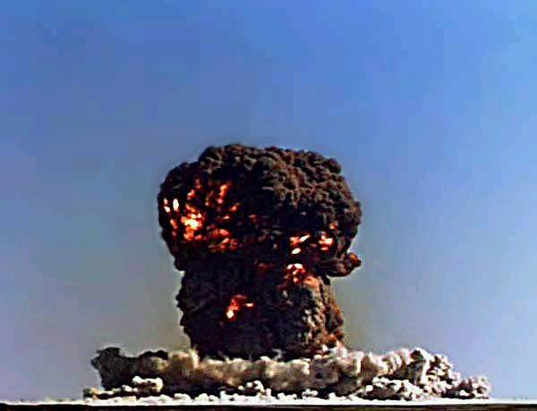
原子弹爆炸（核裂变）

Slide 16
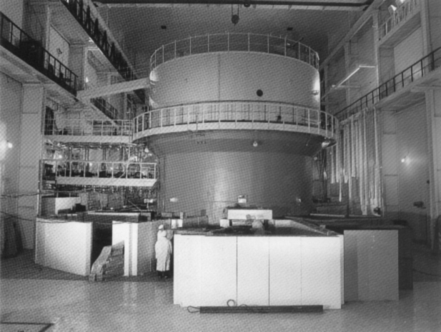
我国于 1958 年建成的首座重水反应堆

Slide 17
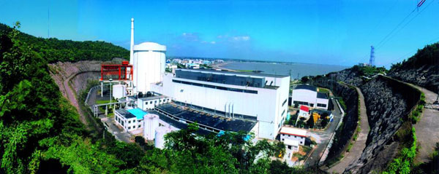
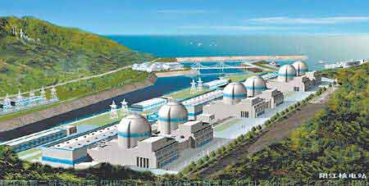
秦山核电站
全景图
在建的
阳江核电站
效果图

Slide 18
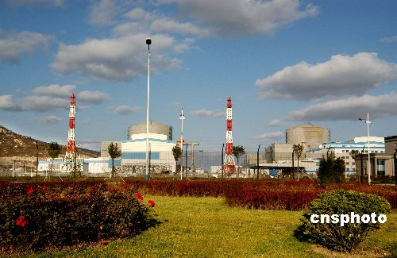

在建的
江苏连云港
田湾核电站

Slide 19
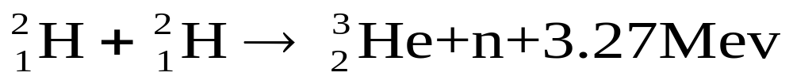
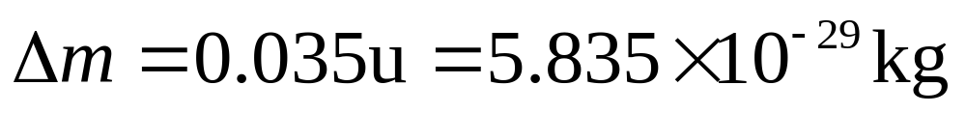
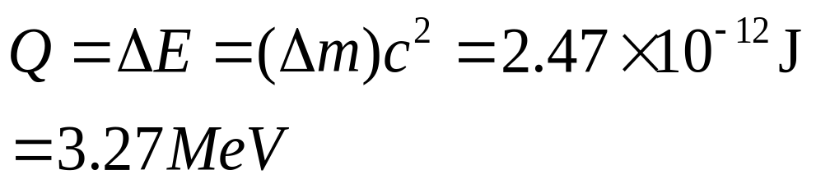
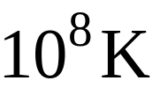
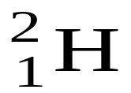

2 轻核聚变
质量亏损
释放能量
轻核聚变条件 温度达到 时，使 具有 的动能，足以克服两 之间的库仑排斥力.

Slide 20
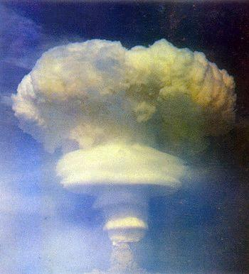
1967年6月17日，中国第一颗氢弹爆炸成功

Slide 21
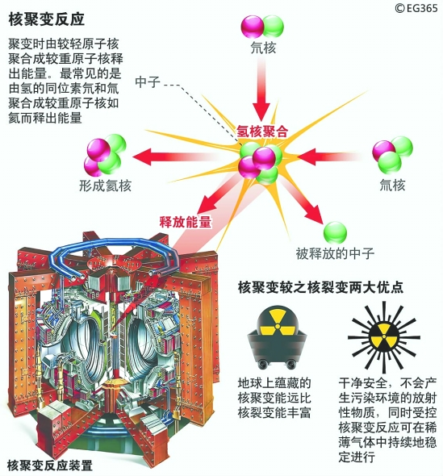
受控核聚变（磁约束）

Slide 22
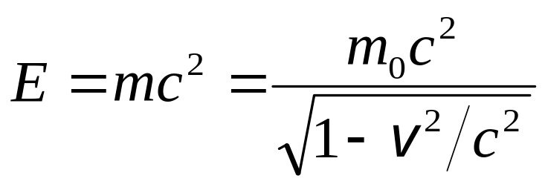







五 动量与能量的关系
极端相对论近似

Slide 23



光子
光的波粒二象性

Slide 24






例1 设一质子以速度 运动. 求其总能量、动能和动量.
解 质子的静能

Slide 25


例1 设一质子以速度 运动. 求其总能量、动能和动量.
动量也可如此计算

Slide 26




例2 已知一个氚核 和一个氘核 可聚变成一氦核 , 并产生一个中子 , 试问这个核聚变中有多少能量被释放出来 .
说明：上述核反应发生在太阳内部的聚变过程中，由该例可知，太阳因不断辐射能量而使其质量不断减小。

Slide 27






解 核聚变反应式
氘核和氚核聚变为氦核的过程中，
静能量减少了

Slide 28
选择进入下一节：
14-1 伽利略变换式
经典力学的绝对时空观
14-2 迈克耳孙-莫雷实验
否定绝对参考系的存在
14-3 狭义相对论的基本原理
洛伦兹变换式
14-4 狭义相对论的时空观
14-6 相对论性动量和能量

